Slide 1
CAPITULO 6C
ENSAYO O PRUEBAS Y PROPIEDADES MECANICAS
CESAR RUIZ
CESDE

Slide 2
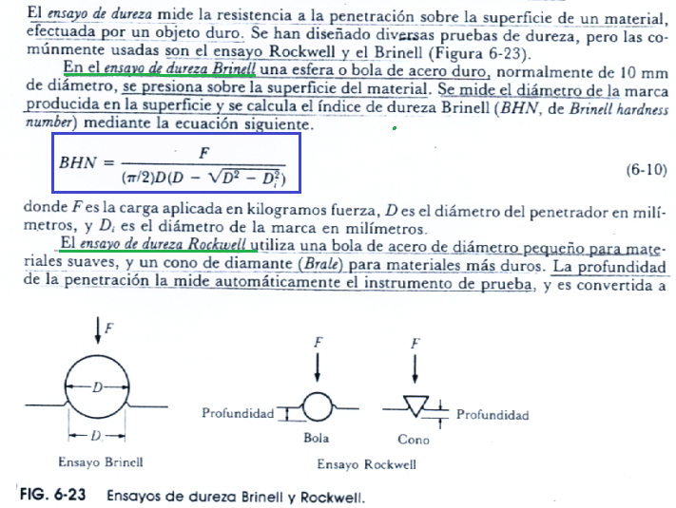
ENSAYO DE DUREZA
6-15 CARACTERISTICAS DEL ENSAYO DE DUREZA

Slide 3
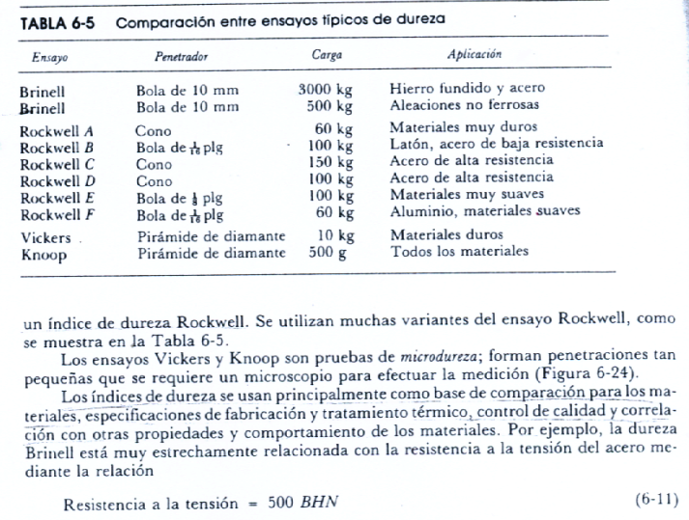

Slide 4
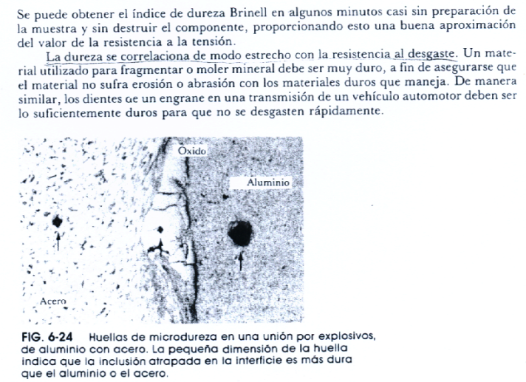

Slide 5
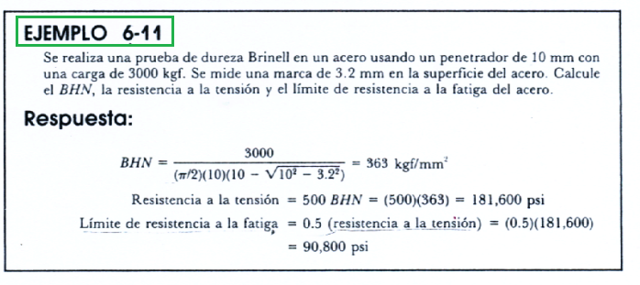

Slide 6
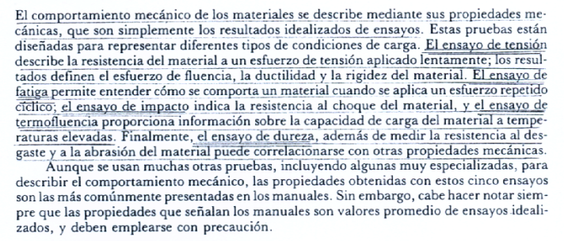
RESUMEN

Slide 7
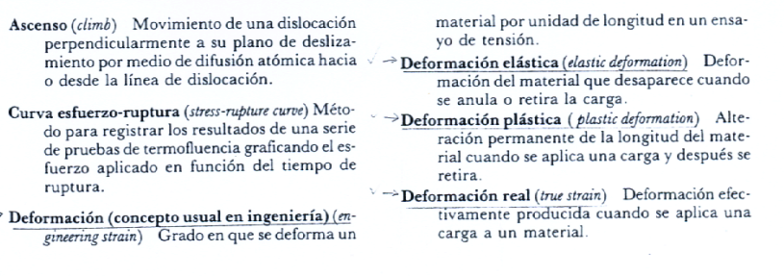
GLOSARIOS

Slide 8
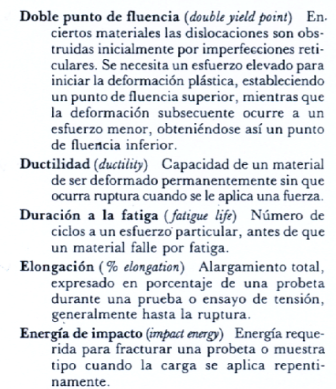
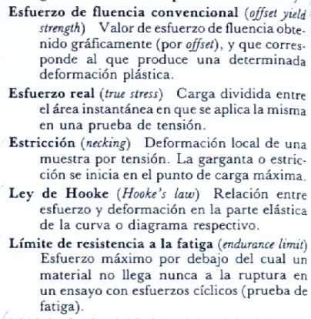

Slide 9
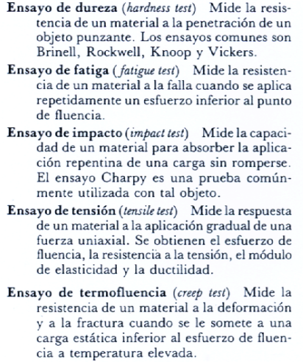
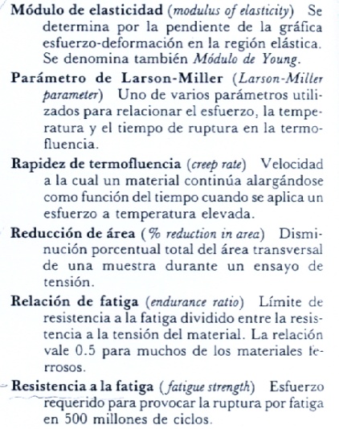


Slide 10


Slide 11
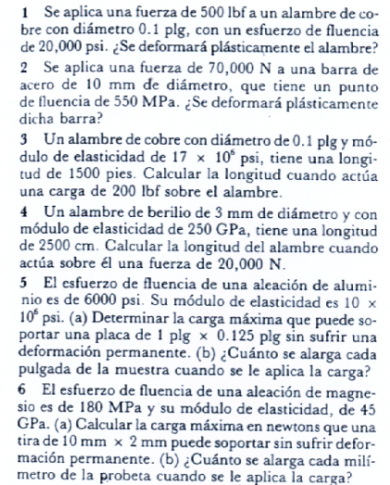
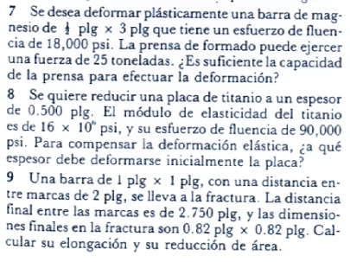

PROBLEMAS

Slide 12
